Slide 1
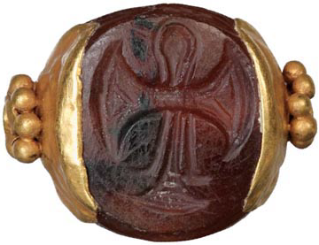
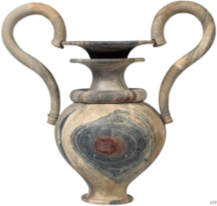
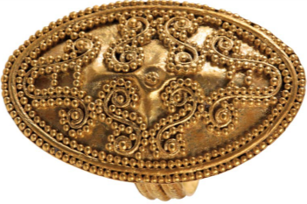
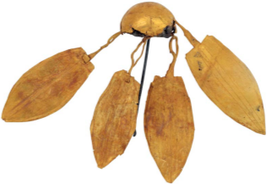
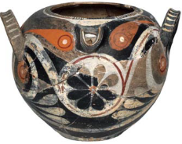
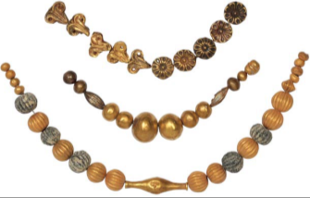
Η ΤΕΧΝΗ ΤΗΣ ΜΙΝΩΙΚΗΣ ΚΡΗΤΗΣ

Slide 2
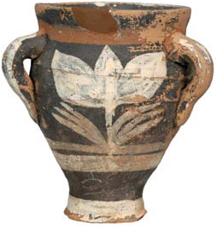
ΜΙΝΩΙΤΕΣ ΣΠΟΥΔΑΙΟΙ ΑΓΓΕΙΟΠΛΑΣΤΕΣ
Οι Μινωίτες ασχολήθηκαν με την κεραμική τέχνη και ήταν σπουδαίοι αγγειοπλάστες. Με τη βοήθεια του τροχού κατασκεύαζαν πήλινα αγγεία σε πολλά σχήματα και μεγέθη και τα διακοσμούσαν με πολλά σχέδια και χρώματα. Στην αριστερή φωτογραφία αμφορέας για ιερές τελετές. Βρέθηκε στο ανάκτορο της Ζάκρου και χρονολογείται το 1450 π.Χ. Στη δεξιά εικόνα αμφορέας με λευκό άνθος που βρέθηκε στη Φαιστό και χρονολογείται το 1400 π.Χ.

Slide 3
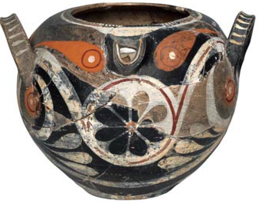
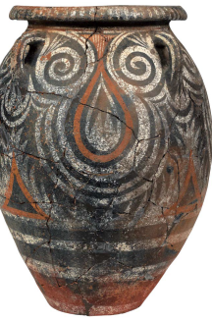
ΜΙΝΩΙΤΕΣ ΣΠΟΥΔΑΙΟΙ ΑΓΓΕΙΟΠΛΑΣΤΕΣ
Υπήρχαν πολλά εργαστήρια σε διάφορες περιοχές της Κρήτης. Τα έργα των Μινωικών εργαστηρίων έγιναν περιζήτητα και οι τεχνίτες των εργαστηρίων ήταν πραγματικοί καλλιτέχνες. Στη εικόνα αριστερά αμφορέας με πολύχρωμη διακόσμηση που βρέθηκε στο ανάκτορα της Φαιστού. Δεξιά πιθαράκι με παραστάσεις από τη φύση. Βρέθηκε στη Φαιστό, χρονολογείται το 1200 π. Χ.

Slide 4
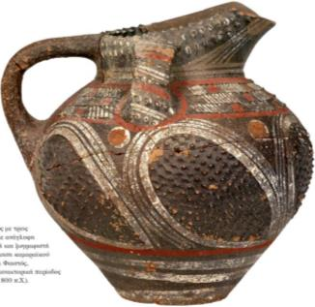
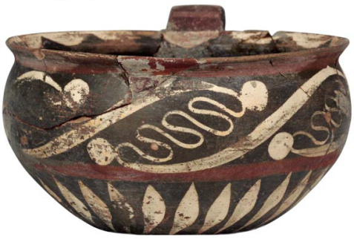
ΜΙΝΩΙΤΕΣ ΣΠΟΥΔΑΙΟΙ ΑΓΓΕΙΟΠΛΑΣΤΕΣ
Ζωγράφιζαν σχέδια παρμένα από τη φύση, όπως: λουλούδια, φύλλα, ζώα, ψάρια, κοχύλια, αστερίες κ. ά. Μινωικά αγγεία έχουν βρεθεί στην Κύπρο, στις Κυκλάδες, στην Αίγυπτο, στην Πελοπόννησο. Αριστερά αγγείο με τρεις λαβές και πολύχρωμη διακόσμηση. Βρέθηκε στη Φαιστό και χρονολογείται 1900 - 1800 π. Χ. Δεξιά πολύχρωμο κύπελλο που βρέθηκε στη Φαιστό και χρονολογείται το 1800- 1700 π. Χ.

Slide 5
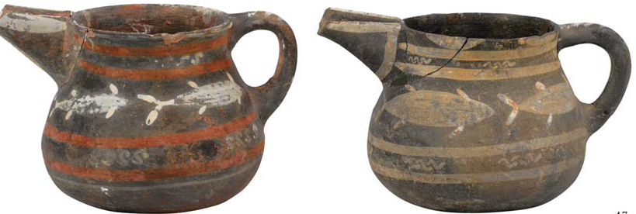
ΜΙΝΩΙΤΕΣ ΣΠΟΥΔΑΙΟΙ ΑΓΓΕΙΟΠΛΑΣΤΕΣ
Κύπελλα με αναπαραστάσεις λευκών ψαριών αριστερά και πολύχρωμη διακοσμητική στη δεξιά μεριά. Βρέθηκαν στο Παλαιόκαστρο και τη Βασιλική στην Ανατολική Κρήτη και χρονολογούνται το 2300 - 1900 π. Χ.

Slide 6
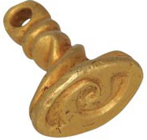
Η ΤΕΧΝΗ ΤΩΝ ΣΦΡΑΓΙΔΩΝ
Οι Μινωίτες ανέπτυξαν μια ξεχωριστή τέχνη, την τέχνη των σφραγίδων. Οι Μινωίτες έμποροι, όταν έκαναν μια συμφωνία, χρησιμοποιούσαν σφραγίδες για να υπογράφουν. Αριστερά στη φωτογραφία χρυσή σφραγίδα με λαβή που βρέθηκε στα Μάλια και χρονολογείται το 1800 - 1700 π. Χ. Δεξιά χρυσή σφραγίδα με παράσταση διπλού πέλεκυ και χρονολογείται το 1450 π. Χ.

Slide 7
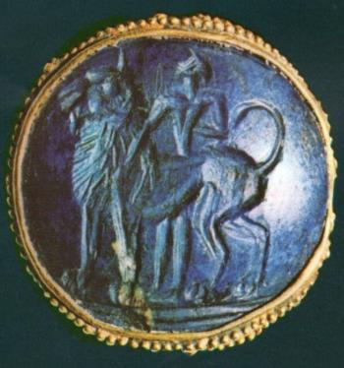
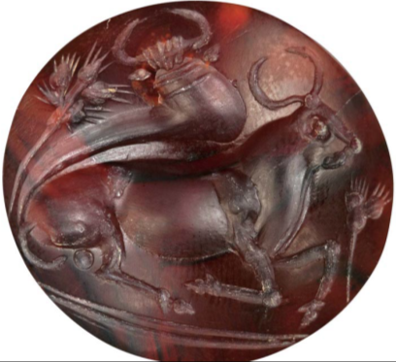
Η ΤΕΧΝΗ ΤΩΝ ΣΦΡΑΓΙΔΩΝ
Οι τεχνίτες που έφτιαχναν τις σφραγίδες χάραζαν πάνω τους διάφορα σχήματα. Καμιά σφραγίδα δεν είναι ίδια με την άλλη. Αριστερά στην εικόνα σφραγίδα με παράσταση θεού με λιοντάρι και δεξιά σφραγίδα με παράσταση δύο ταύρων που βρέθηκε στην Κνωσό και χρονολογείται το 1450- 1400 π. Χ.

Slide 8
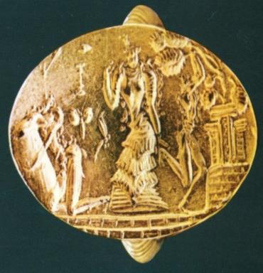
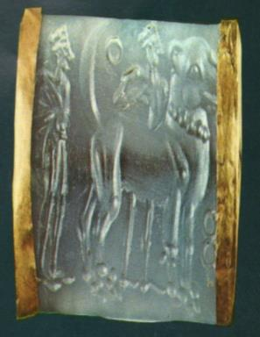
Η ΤΕΧΝΗ ΤΩΝ ΣΦΡΑΓΙΔΩΝ
Πολλοί Μινωίτες φορούσαν τις σφραγίδες σαν δακτυλίδια. Στις σφραγίδες της Φαιστού απεικονίζονται διάφορα ζώα και θρησκευτικά θέματα. Στην αριστερή φωτογραφία χρυσό δακτυλίδι με λατρευτική παράσταση. Στη δεξιά φωτογραφία σφραγίδα με παράσταση λιονταριού και δαμαστών.

Slide 9
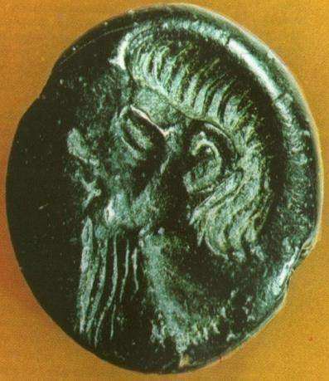
Η ΤΕΧΝΗ ΤΩΝ ΣΦΡΑΓΙΔΩΝ
Σφραγίδα που βρέθηκε στην Κνωσό με απεικόνιση ιερέως. Χρονολογείται το 1450-1400 π. Χ.

Slide 10
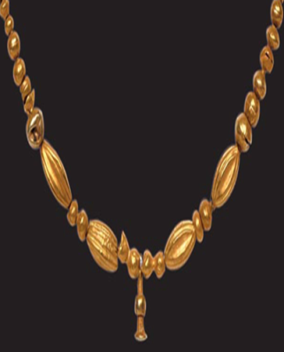
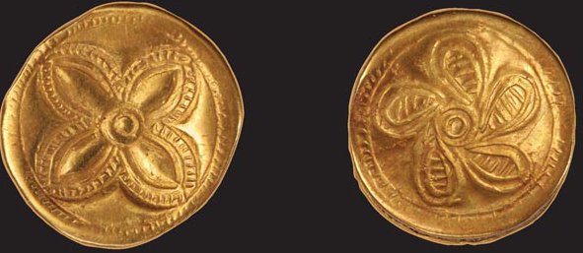
ΜΙΝΩΙΚΗ ΧΡΥΣΟΧΟΪΑ
Στην αριστερή φωτογραφία δύο χρυσές χάντρες σε σχήμα δίσκου διακοσμημένες με τετράφυλλο και πεντάφυλλο. Βρέθηκαν στο Μόχλο και χρονολογούνται το 2500-2300 π. Χ. Στη δεξιά φωτογραφία περιδέραιο με χρυσές χάντρες από την περιοχή Φουρνί Αρχανών.

Slide 11
ΜΙΝΩΙΚΗ ΧΡΥΣΟΧΟΪΑ
Οι Μινωίτες ανέπτυξαν και την τέχνη της χρυσοχοΐας. Υπήρχαν εργαστήρια χρυσοχοΐας και κατασκεύασαν πανέμορφα κοσμήματα, όπως βραχιόλια, δακτυλίδια, σκουλαρίκια. Στη φωτογραφία χρυσό κόσμημα σε σχήμα φύλλων ελιάς που βρέθηκε στο Μόχλο και χρονολογείται το 2500 - 2300 π. Χ.

Slide 12
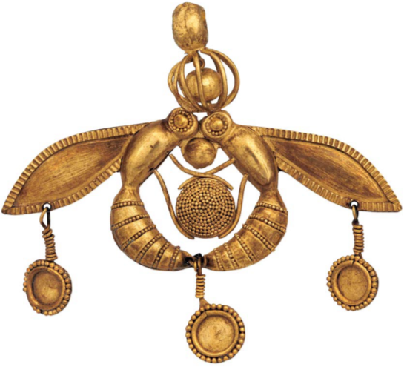
ΜΙΝΩΙΚΗ ΧΡΥΣΟΧΟΪΑ
Το διάσημο χρυσό κόσμημα των μελισσών. Αποτελείται από δύο μέλισσες που κρατούν κηρήθρα ανάμεσα στα πόδια τους, χρυσό σφαιρίδιο πάνω από το κεφάλι τους και μικρούς κρεμασμένους δίσκους κάτω από τα πτερά και το κεντρί. Βρέθηκε στα Μάλια και χρονολογείται το 1800-1700 π. Χ.

Slide 13
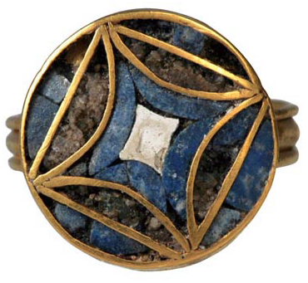
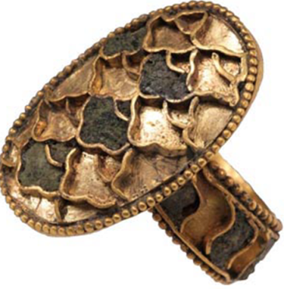
ΜΙΝΩΙΚΗ ΧΡΥΣΟΧΟΪΑ
Στην αριστερή φωτογραφία περίτεχνο χρυσό δακτυλίδι με γεωμετρικά σχήματα κύκλου, ρόμβου και τετραγώνου. Βρέθηκε στον Πόρο και χρονολογείται το 1600-1500 π. Χ. Στη δεξιά φωτογραφία χρυσό δακτυλίδι μα περίτεχνη διακόσμηση που βρέθηκε στην Κνωσό και χρονολογείται το 1300-1200 π. Χ.

Slide 14
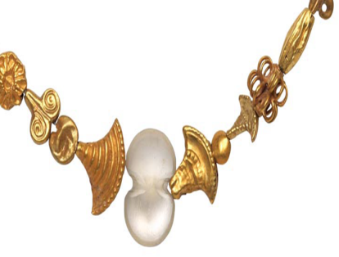
ΜΙΝΩΙΚΗ ΧΡΥΣΟΧΟΪΑ
Στην αριστερή φωτογραφία τρία περιδέραια με χρυσές χάντρες που βρέθηκαν στην Κνωσό και χρονολογούνται το 1450-1300 π. Χ. Στη δεξιά εικόνα περιδέραιο από χρυσό με διάφορα σχήματα που βρέθηκε στις Αρχάνες και χρονολογείται το 1200 π. Χ.

Slide 15
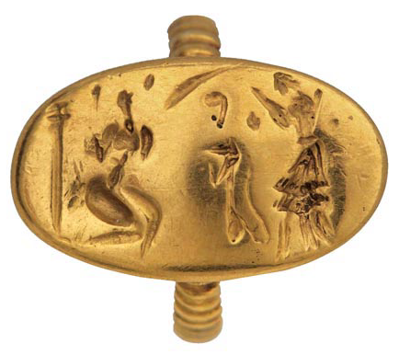
ΜΙΝΩΙΚΗ ΧΡΥΣΟΧΟΪΑ
Αριστερά στη φωτογραφία χρυσό δακτυλίδι που βρέθηκε στην Πραισό με εξαιρετική διακόσμηση, χρονολογείται το 1200-1100 π. Χ. Δεξιά χρυσό δακτυλίδι με παράσταση καθιστής θεάς. Βρέθηκε στην περιοχή της Αγίας Τριάδας και χρονολογείται 1500-1450 π. Χ.

Slide 16
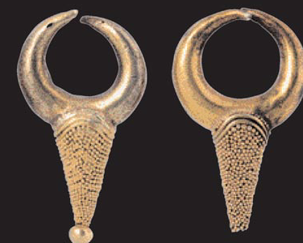
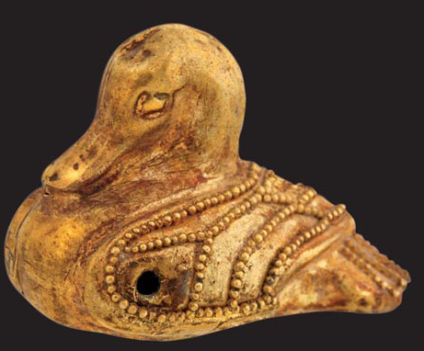
ΜΙΝΩΙΚΗ ΧΡΥΣΟΧΟΪΑ
Στην αριστερή φωτογραφία χρυσά σκουλαρίκια με πυκνή διακόσμηση που βρέθηκαν στην Κνωσό και χρονολογούνται 1600-1500 π. Χ. Στη δεξιά φωτογραφία χρυσό κόσμημα με παράσταση πάπιας που βρέθηκε στην Κνωσό και χρονολογείται το 1500-1400 π. Χ.

Slide 17
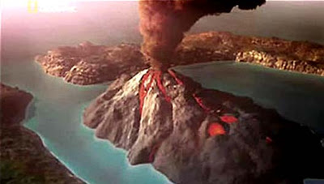
ΤΟ ΤΕΛΟΣ ΤΟΥ ΜΙΝΩΙΚΟΥ ΠΟΛΙΤΙΣΜΟΥ
Οι Μινωίτες διακρίθηκαν στο εμπόριο, στη ναυτιλία, στις τέχνες. Δημιούργησαν έναν πολύ σημαντικό πολιτισμό που κράτησε περισσότερο από 1500 χρόνια. Η έκρηξη του ηφαιστείου της Θήρας προκάλεσε τεράστια κύματα που έφτασαν ως τις ακτές της Κρήτης και κατέστρεψαν τα πολυτελή ανάκτορα. Η δύναμη της Κρήτης μειώθηκε και αργότερα την κατέλαβαν οι Μυκηναίοι.

